Slide 1
オーストラリア大陸縦断
ソーラーカーレース
参戦計画
チーム監督 木村英樹 東海大学 工学部 電気電子工学科 教授
学生リーダー 瀧 淳一 東海大学 工学部 動力機械工学科 ３年

Slide 2
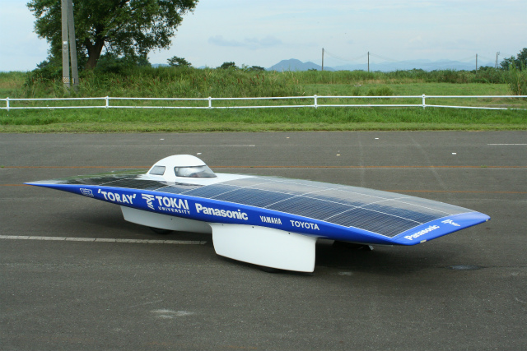
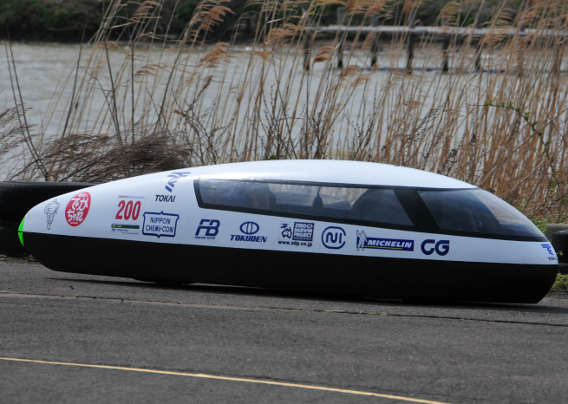
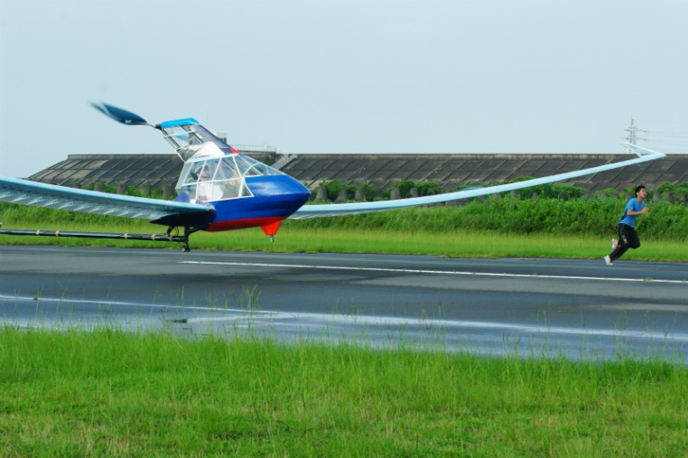
東海大学チャレンジセンター
ライトパワープロジェクト
東海大学チャレンジセンターはプロジェクト活動をとおして「集い力」「挑み力」「成し遂げ力」といった社会的実践力を育成
ライトパワープロジェクトは「ソーラーカー」「電気自動車」「人力飛行機」の３チームから構成
大会出場から、社会貢献、環境啓発、ものつくり教室などの活動
ソーラーカー
電気自動車
人力飛行機

Slide 3
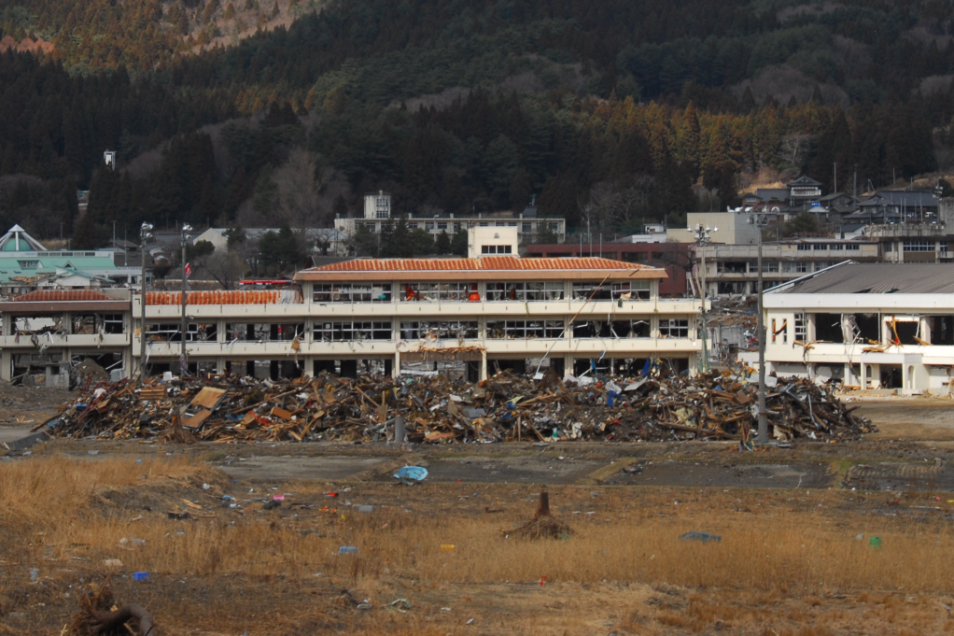
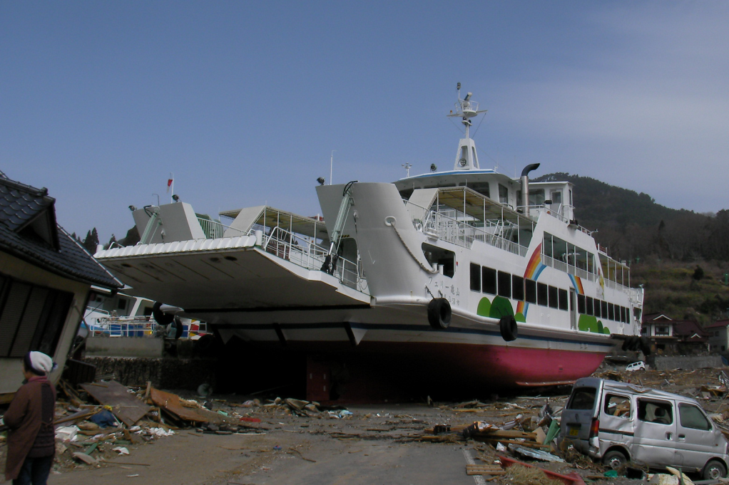
震災復興への活力を
２０１１年３月１１日
東日本大震災
原子力発電所での水素爆発事故により、大量の放射性汚染物質が拡散
電力不足に陥り、産業界の生産にダメージ
太陽光発電などの持続可能
エネルギーへシフト
日本が得意とするエネルギー技術で日本を元気にしたい！！

Slide 4
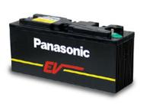
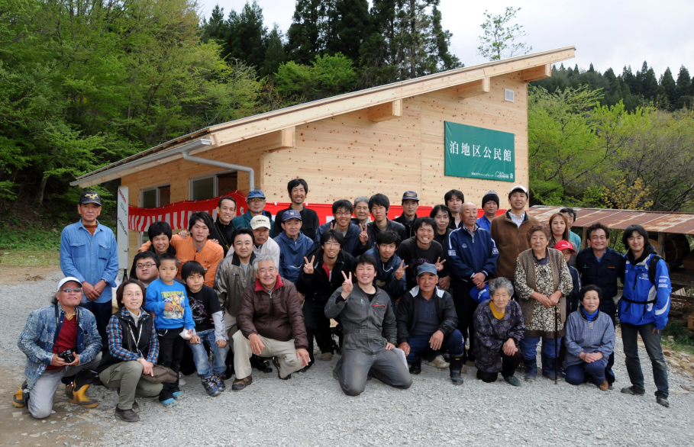
ソーラーカー技術で震災復興
LED電球
携帯電話充電器
インターネット接続パソコン
液晶テレビ
扇風機
電子レンジなど
ソーラーチャージャー
DC/AC正弦波インバータ
パナソニック製
電気自動車用鉛蓄電池
ディープサイクル（深放電）用途に強くパワフルな、EC-FV1260を4個使用
三洋電機製
太陽電池モジュール
独自のセル構造で世界最高水準の変換効率を達成 ※2011年3月、量産型太陽電池の住宅用太陽電池として
3.11生活復興支援プロジェクトとして
岩手県大船渡市・宮城県石巻市に
応急公民館などを2棟建設
東海大学ソーラーカーチームが
太陽光発電システムをデザイン
http://deka.challe.u-tokai.ac.jp/3.11lcp/

Slide 5
国際ソーラーカー大会参戦の目的
太陽光発電などによる持続可能なエネルギー社会を実現する
技術
環境
エネルギー
未来への挑戦
創エネ＋蓄エネ＋省エネなどの技術を高める
地球温暖化が原因とされる海面上昇や異常気象が深刻化を抑止
パナソニック、東レをはじめとする産学連携で世界最高峰のソーラーカーレースに挑み、日本が得意とするものつくりの技術力を世界にアピールしたい
CO₂排出ゼロ&燃費無限大という究極の環境性能をもつ「ソーラーカー」を高性能化することで、実用化に近づけたい
Notes:
5

Slide 6
World Solar Challenge
開催期間：2011年10月16日～10月23日
◇World Solar Challenge: WSCは1987年から始まった世界最高峰のソーラーカーレース
◇オーストラリアのDarwinからAdelaideまでの3000 kmを縦断する時間を競う
◇走行に利用できるエネルギーは太陽光のみ
◇2011年大会には、20の国と地域から42チームがエントリー
◇デルフト工科大学、ミシガン大学、MIT、Umicore、スタンフォード大学などの強豪チームが出場
◇日本からは東海大学、芦屋大学、Team Okinawaの3チームが参戦

Slide 7
2011年のレギュレーション変更
ソーラーカーに搭載できる太陽電池面積の変更
2009年大会で
Tokai Challengerは
南オーストラリア州の制限速度110km/hで巡航
十分な走行性能を実証したため、技術的なハードルを高める方向でレギュレーションを変更
年 | 2009 | 2011
太陽電池面積 | 化合物6 m² | 化合物3m²
 | シリコン6m² | シリコン6m²
2011年レギュレーション後の太陽電池出力
 | 変換効率(%) | 出力(kW)
化合物3m² | 30 | 0.9
シリコン6m² | 22 | 1.32
比較的安価なシリコン太陽電池を、チームに選択させるよう大会側が誘導したと考えられる

Slide 8
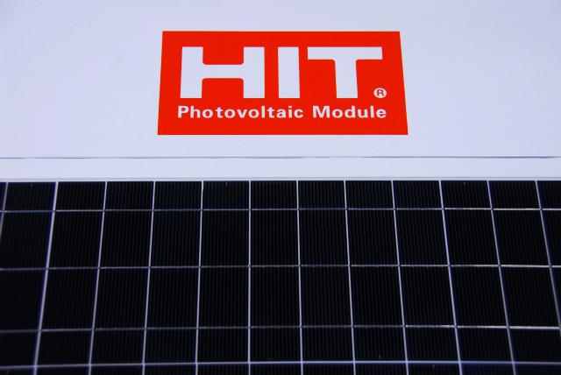
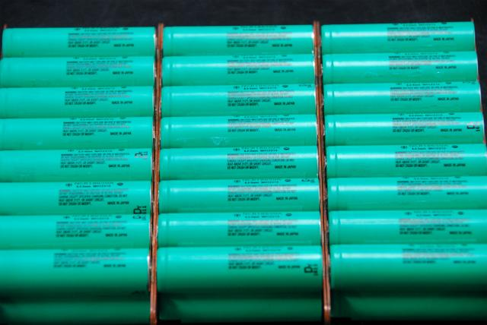
パナソニックHIT太陽電池&リチウムイオン電池
住宅屋根用にも使用されているパナソニックＨＩＴ太陽電池6m²を搭載
軽量でフレキシブルなラミネートモジュールにより3次元ルーフへ搭載可能に!
シリコン太陽電池で世界トップレベルとなる22%の変換効率を達成
出力1.32kW
高容量・軽量・安全性を兼ね備えたパナソニック製リチウムイオン電池
ノートPCなどに使用されているNCR18650Aを450本=21kgを搭載
15並列30直列にすることで、太陽電池出力の3時間45分に相当する5kWhのエネルギーを蓄える

Slide 9
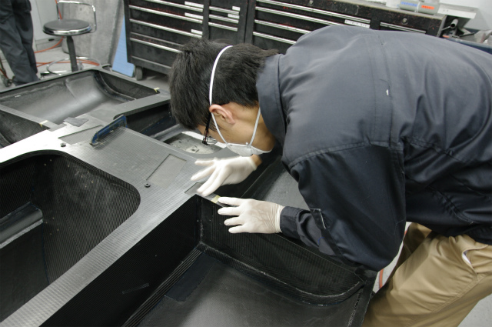
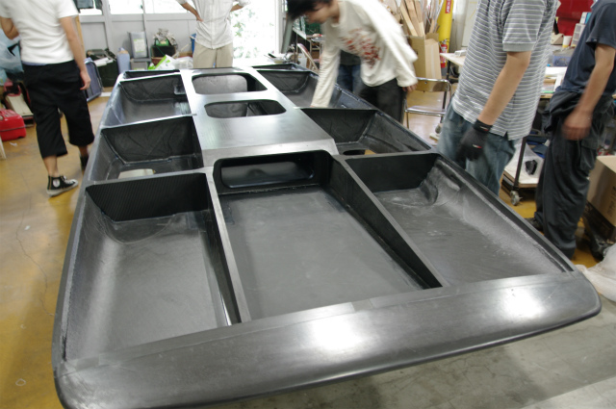
炭素繊維強化プラスチック(CFRP)ボディ
東レ製炭素繊維「トレカ」を使用
特に軽量化と高剛性化が求められる部分には、カーボン繊維が薄く細かく織られた1Ｋ品を使用
童夢カーボンマジック社によるCFRPボディの製作協力により、車体重量は160kgから140kg程度以下になり、約20kgの軽量化

Slide 10
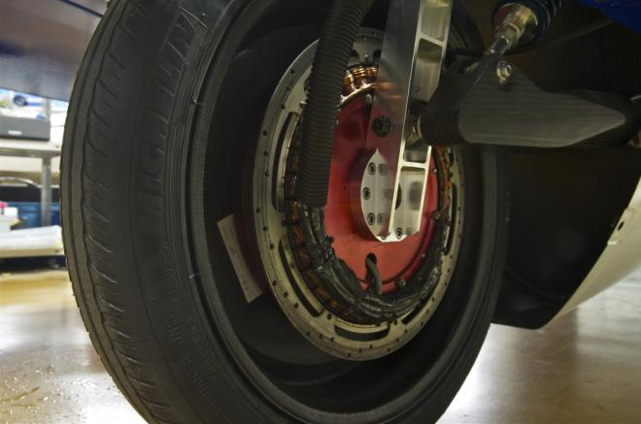
技術の結集
空力解析：ヤマハ発動機のスーパーコンピューターおよびソフトウェアクレイドル社スクリューテトラを用いて空力解析を行い、４％の空気抵抗低減に成功した。
モータ：ミツバ製「ブラシレスDCダイレクトドライブモータ」に日本ケミコン製「鉄系アモルファスコア」や「アルミ電解コンデンサ」、 ジェイテクト製セラミックボールベアリングを組み合わせることで、変換効率97%を達成。
タイヤ：ミシュラン製「低転がり抵抗ラジアルタイヤ」は、乗用車用タイヤに比べて約1/3の抵抗に。
上面
下面

Slide 11
メンバー紹介
チームマネージャー
瀧 淳一（工学部動力機械工学科3年）
ドライバー
徳田 光太
（大学院工学研究科電気電子システム工学専攻２年）
伊藤 樹（工学部動力機械工学科４年）
セーフティーオフィサー
森下 裕貴（工学部機械工学科３年）
スタッフ 14～15名
竹内 豪（工学部電気電子工学科4年）
柳 祐市郎（工学部電気電子工学科4年）
関川 陽（工学部電気電子工学科3年）
鈴木 一矢（工学部動力機械工学科2年）
並木 琢磨（工学部動力機械工学科2年）
添田 幸伸（工学部光画像工学科2年）
坂井 達哉（工学部動力機械工学科1年）
橋本 真希（工学部原子力工学科1年）
山田 萌子（工学部機械工学科1年）
岡田 一輝（情報理工学部コンピューター応用工学科1年）
宮沢 聡太（大学院工学研究科電気電子システム工学専攻1年）
柏木 翔（クィーンズランド大学大学院1年）
サウジアラビア留学生 3名
チーム監督
木村 英樹（工学部電気電子工学科教授）
特別アドバイザー
池上 敦哉（ヤマハ発電機株式会社勤務）
篠塚 建次郎（ラリードライバー）
東海大学OB
佐川 耕平（富士重工業株式会社勤務）
菊田 剛広（日本ケミコン株式会社勤務）
コーディネーター
佐藤 多嘉雄（チャレンジセンター推進室）

Slide 12
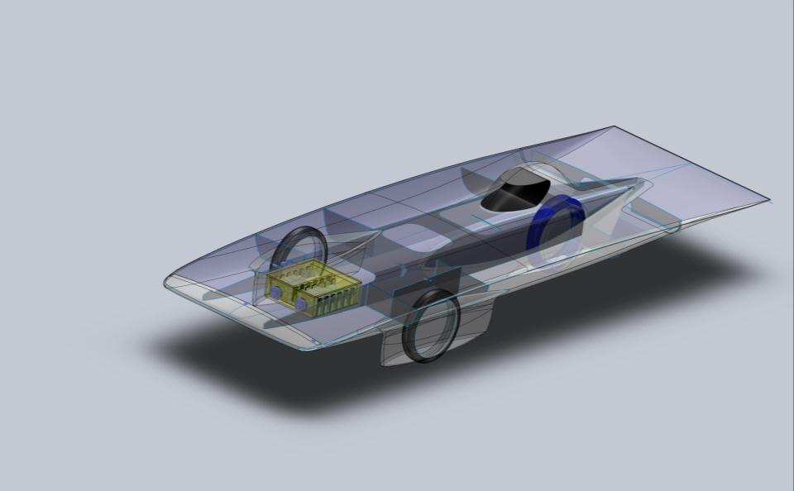
2011年型ソーラーカー「Tokai Challenger」の特徴
太陽電池
パナソニック製ＨＩＴ太陽電池を搭載。
ソーラーカー専用に最適化。
高効率モータ＆低転がり抵抗タイヤ
ミツバ製モータのさらなる変換効率の向上。 ミシュラン製低転がり抵抗ラジアルタイヤ。
車体の軽量化
東レ製炭素繊維素材トレカを使用。剛性を高めつつ20kgの軽量化。
高容量リチウムイオン電池
パナソニック製リチウムイオン電池を搭載し、他のチームより多くのエネルギーを確保することが可能。
空力性能の向上
ヤマハ発動機の空力解析協力により、さらに空気抵抗を低減。
2011年型Tokai Challengerは前回製作した車体よりもポテンシャルが
高められ、他のチームに対してアドバンテージをもつ。

Slide 13
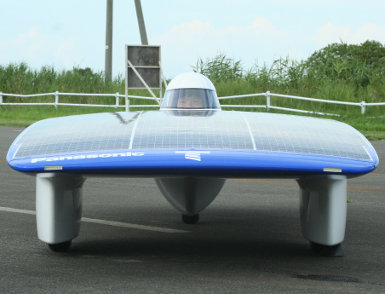
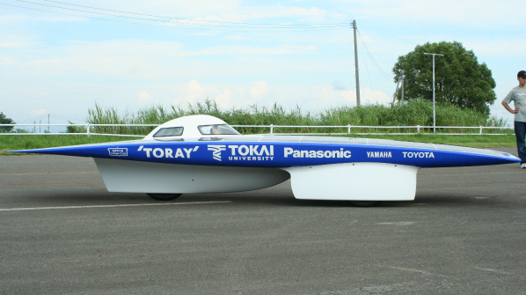
2011年型Tokai Challengerの改良点 1
◇車体のコンパクト化に成功
前方投影面積
の軽減！
-25mm
-25mm
-50mm

Slide 14
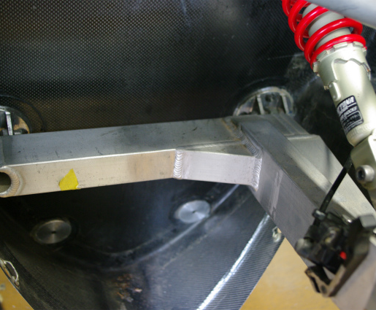
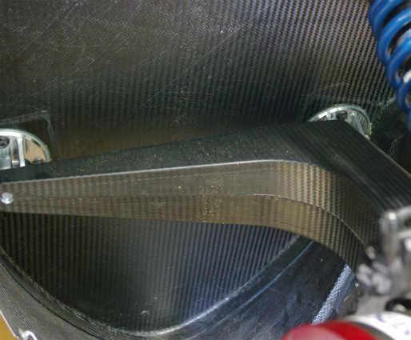
Tokai Challengerの改良点 2
◇リアスイングアームをカーボン化
09 Challenger
11 Challenger

Slide 15
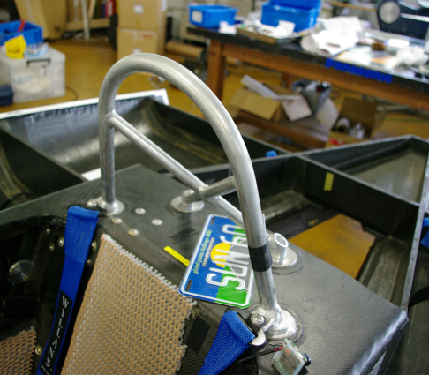
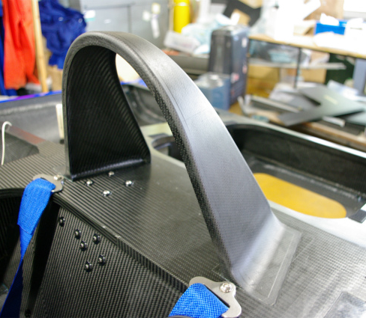
Tokai Challengerの改良点 3
◇ロールバーをカーボン化
09 Challenger
11 Challenger

Slide 16
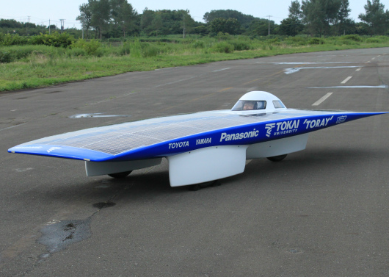
2011年型Tokai Challenger 諸元
全長 | 4980 mm
全幅 | 1590 mm (-50mm)
全高 | 880 mm (-50mm)
重量 | 140kg (-20kg)
トレッド | 1250 mm (-50mm)
ホイールベース | 2050 mm (-50mm)
最高速度 | 160 km/h
平均速度 | 90 km/h
駆動方式 | ダイレクトドライブ
ブレーキ | Front：油圧ディスク Rear： 油圧ディスク＆回生
3D CADによる設計を行い、空力解析などを実施して形状を決定
軽量で空気抵抗が少ないボディを実現

Slide 17
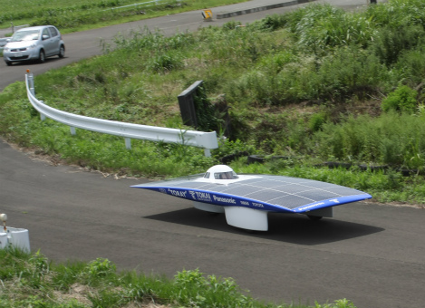
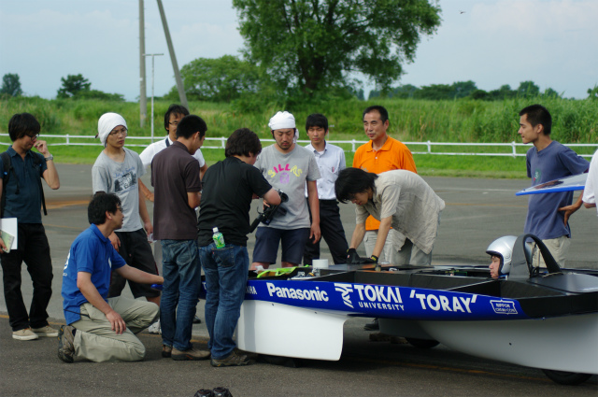
テスト走行
8月19日に秋田県大潟村ソーラースポーツラインで実施。
晴天の下で発電テストを行った。
ドライバーが乗り込み、車体のフィーリングを確かめた。
2011年型「Tokai Challenger」は、100km/hの高速走行時に
前作モデルよりも安定していることが確認できた。

Slide 18
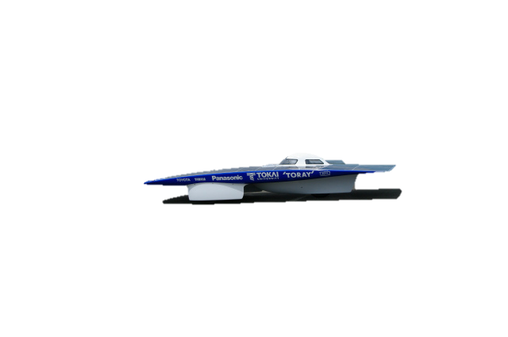
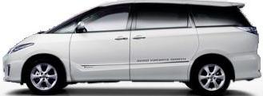
ソーラーカーサポート体制
ソーラーカー付近
※トヨタ自動車と日野自動車よりサポートしていただきます。
先導車
ソーラーカー
指令車
伴走車
メディア車1
メディア車2
ソーラーカーの前方を走行
後方を追走
偵察車
トラック

Slide 19
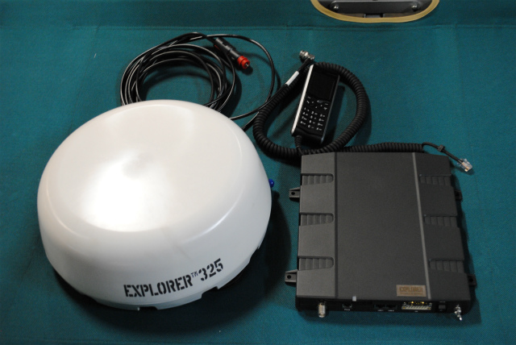
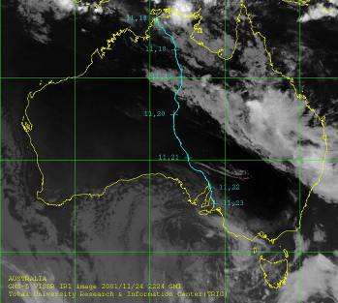
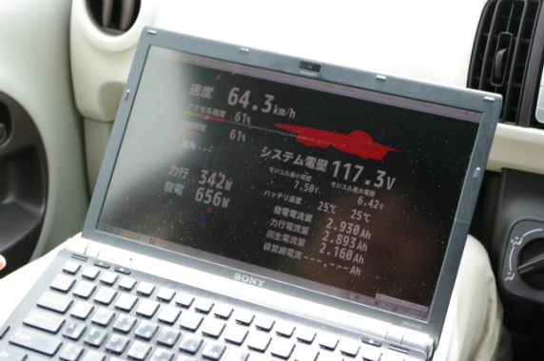
レース運行支援
車載型通信衛星インマルサットを指令車に搭載（日本デジコム社提供）
ひまわり（MTSAT-2）の衛星画像データを、東海大学情報技術センターでソーラーカーレース用に加工し、現地で使用（協力：東海大学情報技術センター・宇宙情報センター）
ソーラーカーのテレメトリシステムによる走行データ解析を行い、エネルギーマネージメントを行う
衛星通信機能を備えたGPS端末「ＳＰＯＴ」による位置情報のリアルタイム提供

Slide 20
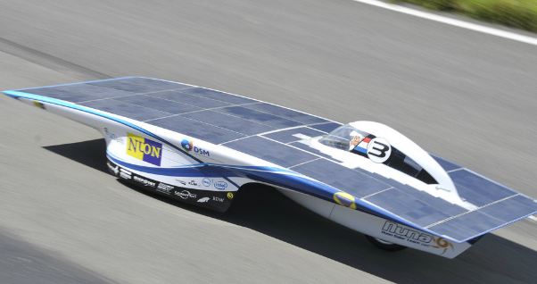
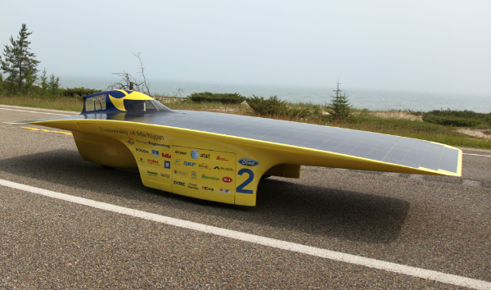
ライバルチーム‐1‐
※引用
http://www.nuonsolarteam.nl/
※引用
http://michiganengineering.tumblr.com/post/7814285134/umsolarcar-quantum-university-of-michigan
Nuon Solar Team（オランダ）
Michigan Solar Car Team（アメリカ）
Nuon社などのスポンサーのデルフト工科大学（オランダ）のNuon Solar Team
巨額の予算を持ち、2001～2007年にオーストラリア大会4連覇を達成した強豪
2010年はソーラーカーレース鈴鹿に参戦
総勢100名以上を要するアメリカのミシガン大学チーム
1987年の第1回大会から連続して出場し続ける名門チーム
2008，2010年の北米大会で優勝するなど、実力が高い
※参考
http://www.nuonsolarteam.nl/
※参考
http://solarcar.engin.umich.edu/

Slide 21
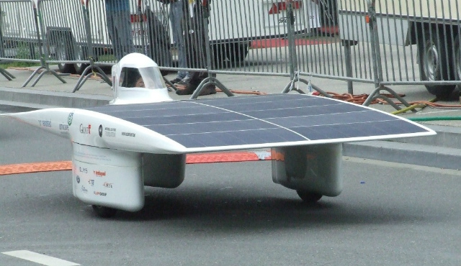
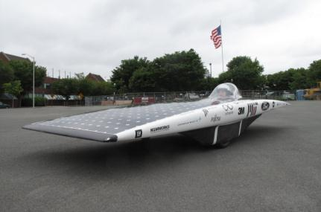
ライバルチーム‐2‐
※引用
http://autogids.be/artikel/telex-umicar-imagine-15588.cfm
※引用
http://mitsolar.blogspot.com
Umicore Solar Team（ベルギー）
MIT Solar Electric Vehicle Team
（アメリカ）
材料企業のUmicore社がスポンサーで、 2007年大会2位
流体力学に力を注ぐフォン・カルマン・インスチウェート(VKI)の大学院生が主力となるチーム
空力性能に定評があるマサチューセッツ工科大学
2009年はシリコンクラスで２位に。
※参考
http://solar-cars.scripts.miteds/
※参考
http://www.solarteam.be/wagen/umicar

Slide 22
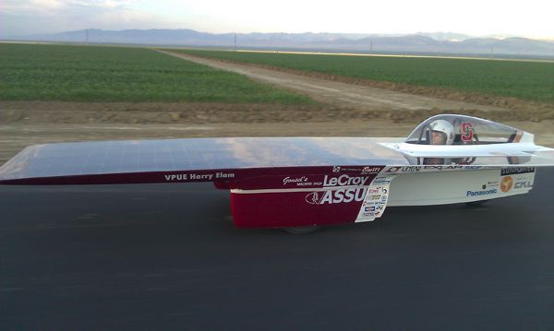
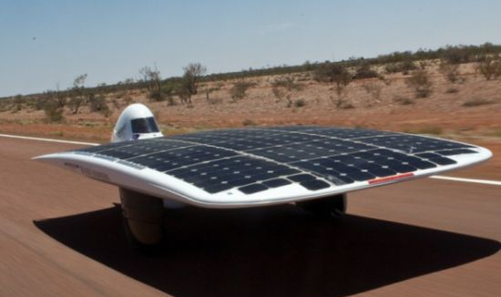
ライバルチーム‐3‐
※引用
http://events.stanford.edu/events/286/28609/
※引用
http://techiser.com/unsws-sunswift-ivy-worlds-fastest-solarpowered-car-134677.html
Stanford Solar Car Project
（アメリカ）
UNSW Solar Racing Team
（オーストラリア）
1989年設立の伝統あるソーラーカーチーム
ボディー厚が薄く特徴あるデザイン
出場チーム中でも発電量が大きいとの情報がある。
太陽電池の研究ではトップレベルのニュー・サウス・ウェールズ大学
今年１月に太陽電池の出力のみの世界最高速度を達成。
※参考
http://www.sunswift.com/
※参考
http://solarcar.stanford.edu/blog

Slide 23
参戦スケジュール
9月1日 コンテナ船に物品を積み込み
9月21日 ソーラーカーを空輸にて輸送
10月9日 チームメンバー成田空港出発
10月10日 ダーウィン到着後、トヨタダーウィンオフィスに
て整備開始
10月12日
～14日 公式車検・公道上でのテスト走行実施
10月15日 ヒドゥンバレーサーキットにて予選
10月16日 本戦スタート「ダーウィン」
10月20日 本戦フィニッシュ「アデレード」予定
10月23日 レース終了・表彰式
10月24日 チームメンバーアデレード出発
10月25日 チームメンバー帰国

Slide 24
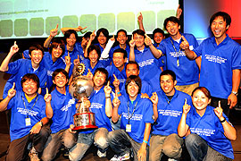
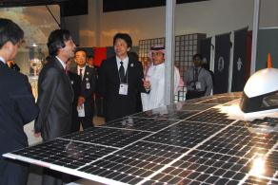
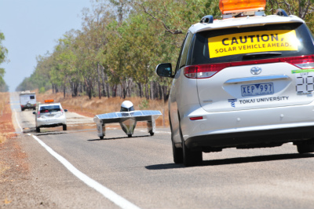
World Solar Challengeでの抱負
“World Solar Challenge”に出場
好成績を残し、日本を元気にしたい
世界の強豪チームと交流し、技術を学ぶ
大会二連覇を達成
世界最高のソーラーカーを作りあげる

Slide 25
本プレゼンのパワーポイントデータと、地図データは
下記サイトからダウンロードできます。
http://www.ei.u-tokai.ac.jp/kimura/2011wsc.html
参考WEBサイト
World Solar Challenge大会ＷＥＢサイト
http://www.worldsolarchallenge.org/
ライトパワープロジェクトホームページ
http://deka.challe.u-tokai.ac.jp/lp/
東海大学木村研究室
http://www.ei.u-tokai.ac.jp/kimura/
Wikipedia
http://ja.wikipedia.org/wiki/ワールド・ソーラー・チャレンジ
Tokai University Solar Car Team facebook
http://www.facebook.com/tokaisolarcar
YouTube
http://www.youtube.com/user/Tokaisolarcar

